Slide 1

2020AESRC语音识别技术方案
浙江核新同花顺网络信息股份有限公司 (RoyalFlush)

Slide 2
目录
01
track1
02
track2

Slide 3
口音种类识别
01
Track 1

Slide 4
Track1
数据使用策略
1) ASR预训练模型:
librispeech训练集，记为libri-train-set
150x3小时口音英语数据（3倍变速扩充+谱增强），记为accent-aug-train-set
2)分类模型：
150小时口音英语数据
40小时加噪声数据（信噪比范围-5-15dB）
24小时加混响数据（8种房间参数）
70小时裁剪拼接数据（随机选取两段音频，随机选取裁剪点，进行裁剪和重新拼接。）
工具与环境
训练工具：ESPnet
计算资源：ASR-init：4张2080Ti，分类模型：2块1080

Slide 5
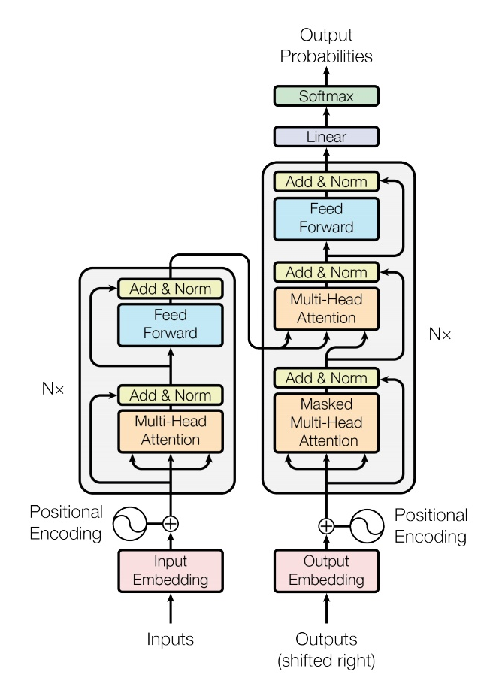
Track1
模型与训练 Model and Training
模型结构：
ASR预训练模型基于transformer的Joint CTC/Attention模型。
(256adim-4ahead-6dlayers-2048dunits-12elayers-2048eunits)
分类模型为基线系统的Transformer-12L
训练策略：
我们训练了两种Track1-ASR-init模型：
ASR-init-1：直接使用accent-aug-train-set训练track1使用的ASR模型；
ASR-init-2：首先使用libri-train-set训练一个基础模型，然后在该模型基础上使用accent-aug-train-set进行微调训练。

Slide 6
Track1
实验结果
Exp | Methods | Acc（dev set）
Exp1 | 数据：accent150h 特征：fbank80+pitch3 预训练模型：ASR-init-1 | 74.9%
Exp2 | 数据：accent150h+加噪声30h+加混响18h+裁剪拼接60h+pitch shift18h 特征：fbank80+pitch3 预训练模型：ASR-init-1 | 76.9%
Exp3 | 数据：accent150h+加噪声40h+加混响24h+裁剪拼接70h 特征：fbank80+pitch3 预训练模型：ASR-init-1 | 82.4%
Exp4 | 数据：accent150h+变速（倍率0.9,1.1） 特征：fbank80+pitch3 预训练模型：ASR-init-2 | 83.9%
Exp5 （最终提交系统） | 数据：accent150h+加噪声40h+加混响24h+裁剪拼接70h 特征：fbank80+pitch3 预训练模型：ASR-init-2 | 85.7%

Slide 7
口音英语语音识别
02
Track 2

Slide 8
Track2
数据使用策略
1）端到端模型预训练数据：
960小时Librispeech
150x3小时口音英语数据（变速扩充）
2）端到端声学模型训练数据：
150x3小时口音英语数据
3）语言模型训练数据：
Librispeech抄本+150小时口音英语数据抄本
工具与环境
1）训练框架：
Neural_sp https://github.com/hirofumi0810/neural_sp）
2）计算资源：
6块2080Ti+2块1080

Slide 9
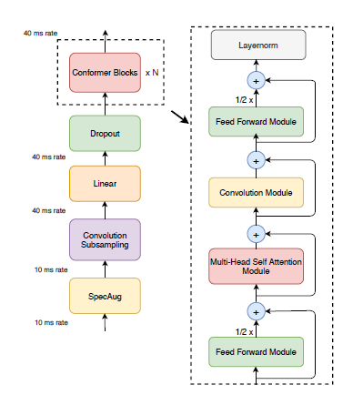
Track2
前端数据处理
1）BPE分词:建模单元数1k
2）特征提取
    Fbank (80维) + pitch (3维)
3）SpecAugment
模型选择
1）模型结构：Conformer
Conformer vs Transformer
2）AM模型参数：
(512adim-4ahead-6dlayers-2048dunits-12elayers-2048eunits；
conformer kernel size：3x3；subsample：1/8）
3)LM模型参数:
LSTM(4layers-2048units)
图1 Conformer encoder model

Slide 10
Track2
Pre-trained model
RNNLM
系统流程
DATA
CTC/Attention
Final model
spec
fine-tuning
ASR+LID
图2 系统流程图
其他方案尝试
1）特征拼接实验:fbank+pitch+ivector,时间原因,没有在系统中应用;
2）语言模型二次解码:效果不佳,速度慢;

Slide 11
Track2
实验结果
1）训练方法的比较
表1 track2中模型实验结果
Data | Methods | WER(Dev set)
Accent 150x3 | Speed perturb，Spec | 7.72
Accent 150x3 | MTL | 7.49
Libri960+Accent150x3 | MTL | 4.54
Accent 150x3 | MTL+Fine-tuning | 4.03
2）最终提交结果
表2 track2最终测试结果
Team | Average | CHN | IND | JPN | US | UK | RU | PT | ES | CAN | KR
Royalflush | 4.95 | 8.45 | 6.44 | 3.97 | 4.02 | 2.28 | 6.51 | 4.36 | 5.95 | 3.86 | 3.72

Slide 12
Track2
总结与讨论
1）track1的有效方法：
数据处理方法：加噪，加混响，拼接裁剪
ASR预训练模型对口音分类模型帮助效果显著
2）track2的有效方法：
多任务联合训练有一定效果
预训练模型效果较好，提升显著

Slide 13
谢 谢

